Slide 1
Scénario No-Code
15 mars 2024
Emile ESSOMBA
Parines MAMONO
Aboubakar ELLA

Slide 2
Objectif:
Créer un Scénario permettant à l’utilisateur de :
Prendre un rendez-vous (Calendly)
Enregistrer les détails du RDV et de la facture (Google Sheet)
Recevoir un mail de confirmation de RDV (Gmail)
Générer automatiquement une facture et la convertir en PDF(Google Docs)
Envoyer un mail avec la facture en PJ (Gmail)

Slide 3
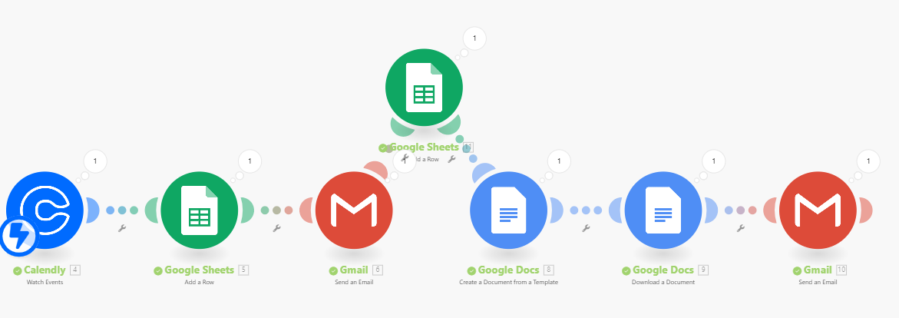
Scénario global Make

Slide 4
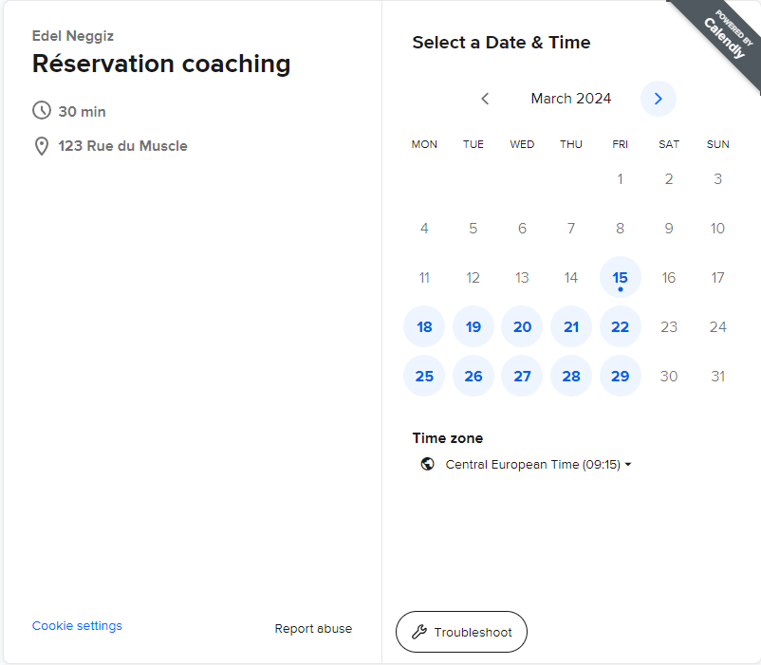
Planification du rendez-vous avec Calendly

Slide 5
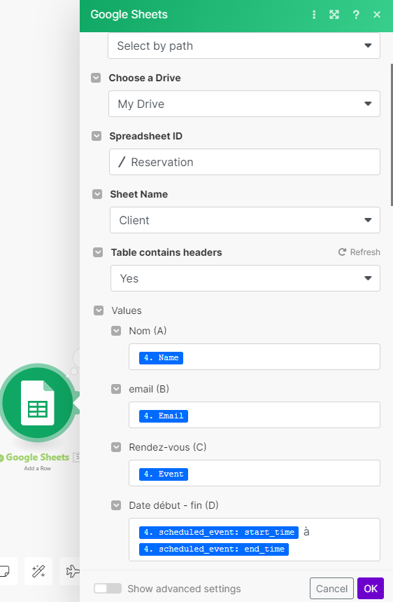
Enregistrement des détails du rendez-vous dans Google Sheet

Slide 6
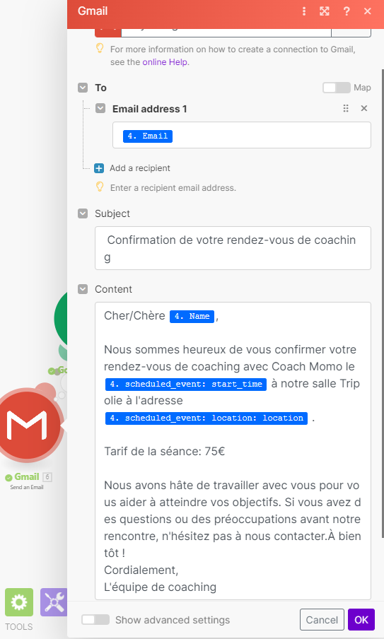
Confirmation du rendez-vous via Gmail

Slide 7
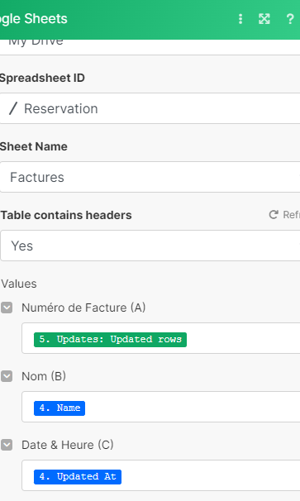
Enregistrement des détails des factures dans Google Sheet

Slide 8
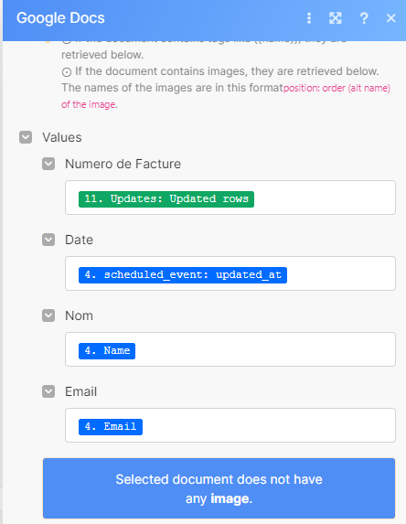
Génération automatique d'un document dans Google Docs

Slide 9
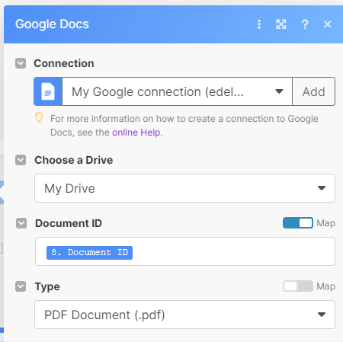
Conversion du document en PDF dans Google Docs

Slide 10
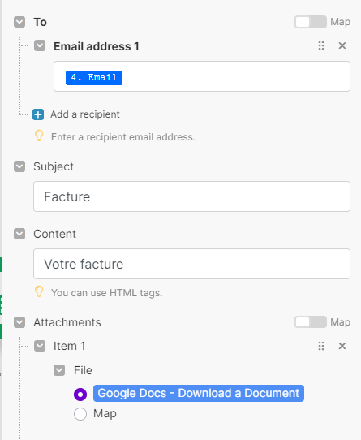
Envoie de la Facture sur le mail du Client

Slide 11
URL WEB : Ici

